Slide 1
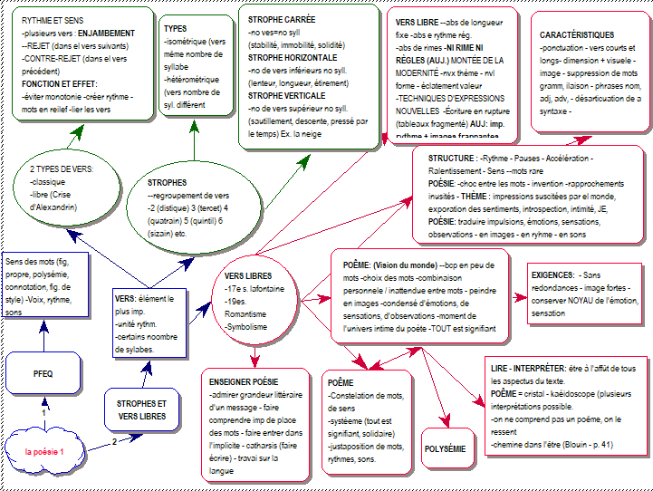
2013 – Jeannine Paradis - Les types et genres de textes – La poésie - 1

Slide 2
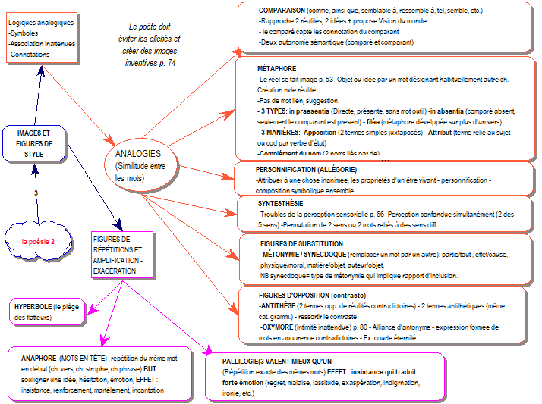
2013 – Jeannine Paradis - Les types et genres de textes – La poésie - 2

Slide 3
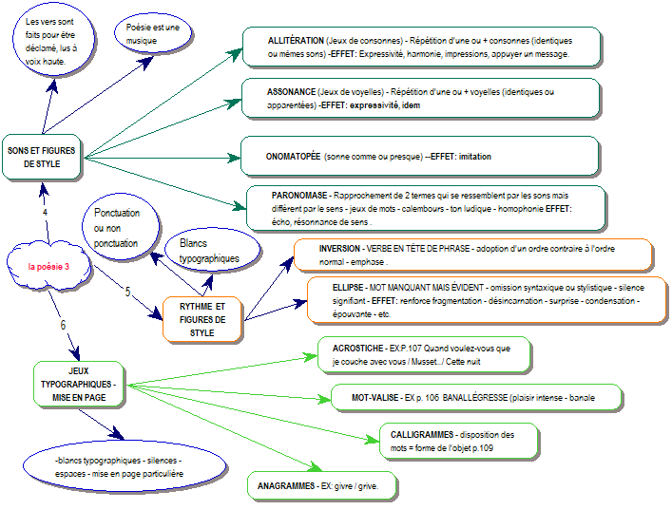
2013 – Jeannine Paradis - Les types et genres de textes – La poésie - 3

Slide 4
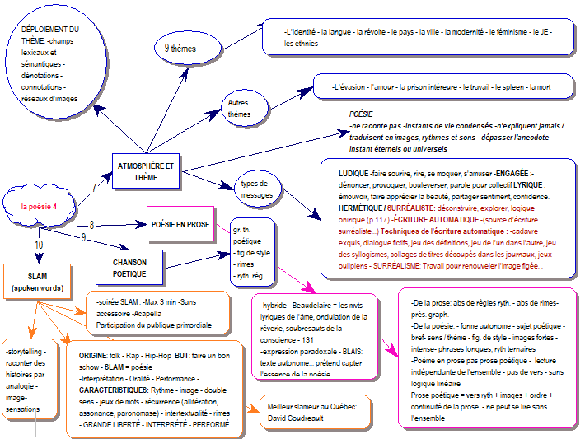
2013 – Jeannine Paradis - Les types et genres de textes – La poésie - 4

